Slide 1
Lietus ūdens apsaimniekošanas un uzraudzības plāns Rīgas plānošanas reģionam
Elīna Līce
Rīgas plānošanas reģiona
BalticFlows projekta vadošā speciāliste
Rīga 24.05.2016.

Slide 2
BALTIC FLOWS Kopējais rīcības plāns
„Lielais plāns” Eiropai un Baltijas jūras reģionam
Projekta partnerinstitūciju kopprodukts, lai izveidotu ilgtspējīgu un konkurēt-spējīgu lietus ūdeņu apsaimniekošanas un uzraudzības sistēmu
Mērķis palielināt reģionālās ekonomikas konkurētspēju ar pētniecības, tehnoloģiju attīstības un inovāciju palīdzību
„Drošas, dzīvošanai piemērotas pilsētas Baltijas jūras reģiona un visas Eiropas iedzīvotājiem”
(Safe, liveable cities for citizens in the Baltic Sea Region and throughout Europe)

Slide 3
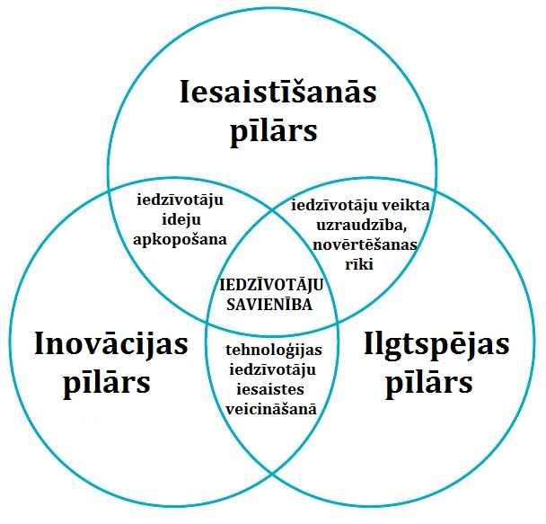
BALTIC FLOWS Kopējais rīcības plāns
Iedzīvotāju savienība (Citizen Union) –
Iesaistīšanās un iedvesmošanas plāns Eiropai balstīts 3 nozīmīgākajos pīlāros:
Inovācija, Ilgtspēja, Iesaistīšanās
3 galvenās tēmas jeb prioritātes:
1. Iedzīvotāju savienība – iedzīvotāju iesaistīšana un iedvesmošana
2. Drošas un dzīvošanai piemērotas pilsētas Baltijas jūras reģionā un visā Eiropā
3. Viedā specializācija un sinerģija starp reģionālo attīstību, pētniecību un inovāciju konkurētspējas veicināšanai

Slide 4
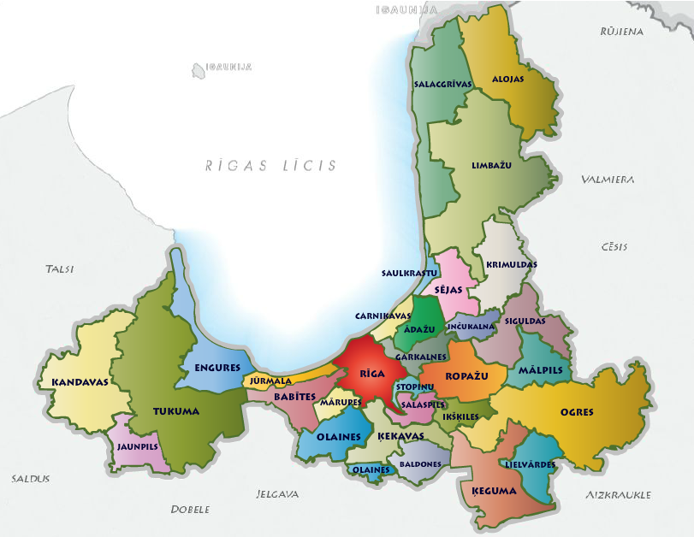
Pielāgošanās Latvijas situācijai un Rīgas plānošanas reģiona vajadzībām
Nepieciešamība pēc vietējiem apstākļiem piemērotām, fokusētās rīcībām
Saikne ar nacionāla līmeņa un Rīgas reģiona un pašvaldību attīstības plānošanas dokumentiem
Pašvaldību un atsevišķu reģiona mērķteritoriju (Rīga un metropoles areāls, reģiona nozīmes pilsētas, Piekraste, lauki) īpatnības

Slide 5
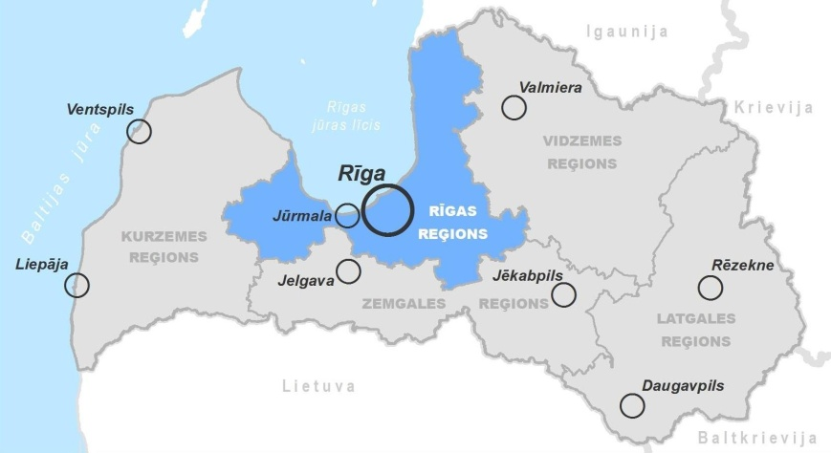
Rīgas plānošanas reģionam pielāgots Rīcības plāns
„Lietus ūdens apsaimniekošanas un uzraudzības plāns Rīgas plānošanas reģionam”
Esošā situācija un risināmie jautājumi Latvijā
Fokuss – zaļas pilsētvides plānošana, lietus ūdens pārvaldība, sabiedrības līdzdalība
Vidēja termiņa aktivitātes un projekti – laika periodam līdz 2020.gadam

Slide 6
Rīcības plāna SATURS (I)
Ievadam – par BALTIC FLOWS projektu un šo plānu
BALTIC FLOWS Apvienotais rīcības plāns un tajā noteiktie stratēģiskie uzstādījumi
BALTIC FLOWS Apvienotā rīcības plāna pielāgošana Latvijas un RPR vajadzībām
Lietus ūdens apsaimniekošanas situācija un risināmie jautājumi Latvijā
Normatīvais regulējums un institucionālie aspekti
Sociālekonomiskie faktori
Vides aspekti
Risinājumi valsts, reģiona un pašvaldību plānošanas dokumentos
Nacionālā līmenī
Reģionālā līmenī
Pašvaldību līmenī

Slide 7
Rīcības plāna SATURS (II)
Rīgas plānošanas reģionam pielāgotais RĪCĪBAS PLĀNS
Rekomendācijas pārvaldības, uzņēmēju un pētniecības sektoru sadarbībai un sabiedrības iesaistei
Stratēģiskais ietvars – prioritātes un rīcības virzieni
Aktivitātes un projekti
Izvērstās projektu koncepcijas
Rīcības plāna īstenošana un uzraudzība
Izmantotie materiāli

Slide 8
Risinājumi valsts, reģiona un pašvaldību plānošanas dokumentos
Nacionālā līmenī
Latvijas ilgtspējīgas attīstības stratēģija 2030
Nacionālais attīstības plāns 2014-2020
Vides politikas pamatnostādnes 2014-2020
Reģionālā līmenī
RPR Ilgtspējīgas attīstības stratēģija 2014-2030
RPR Attīstības programma 2014-2020
Pašvaldību līmenī
Rīga, Jūrmala
Pierīga un metropoles areāls
Reģiona nozīmes centri
Piekraste
Lauki

Slide 9
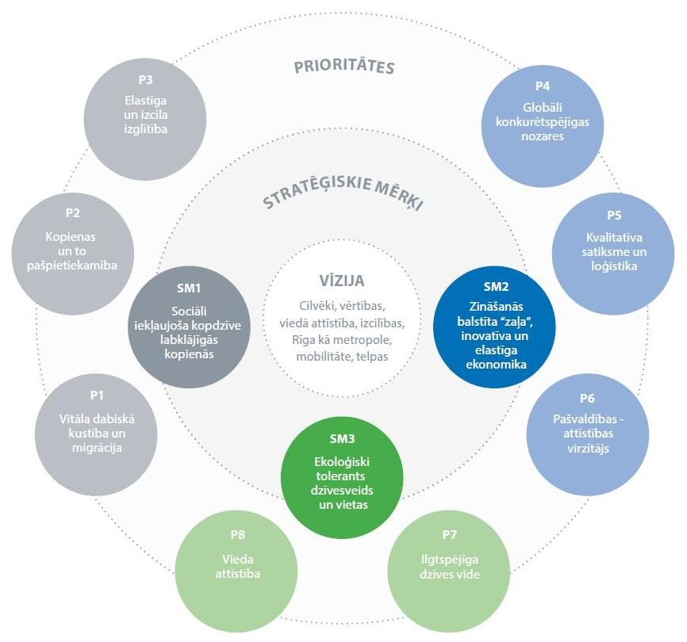
Saikne ar RPR plānošanas dokumentiem
Stratēģiskie uzstādījumi
Vadlīnijas un ieteikumi, kas parāda esošās un paredzamās nepieciešamības turpmākai attīstības politikas veidošanai un plānošanai reģionā
Prioritātēm “Ilgtspējīga dzīves vide” un “Vieda attīstība” pakārtotie rīcības virzieni ir saskaņā ar BALTIC FLOWS Apvienotajā rīcības plānā paustajiem uzstādījumiem ilgtspējīgai pārvaldībai

Slide 10
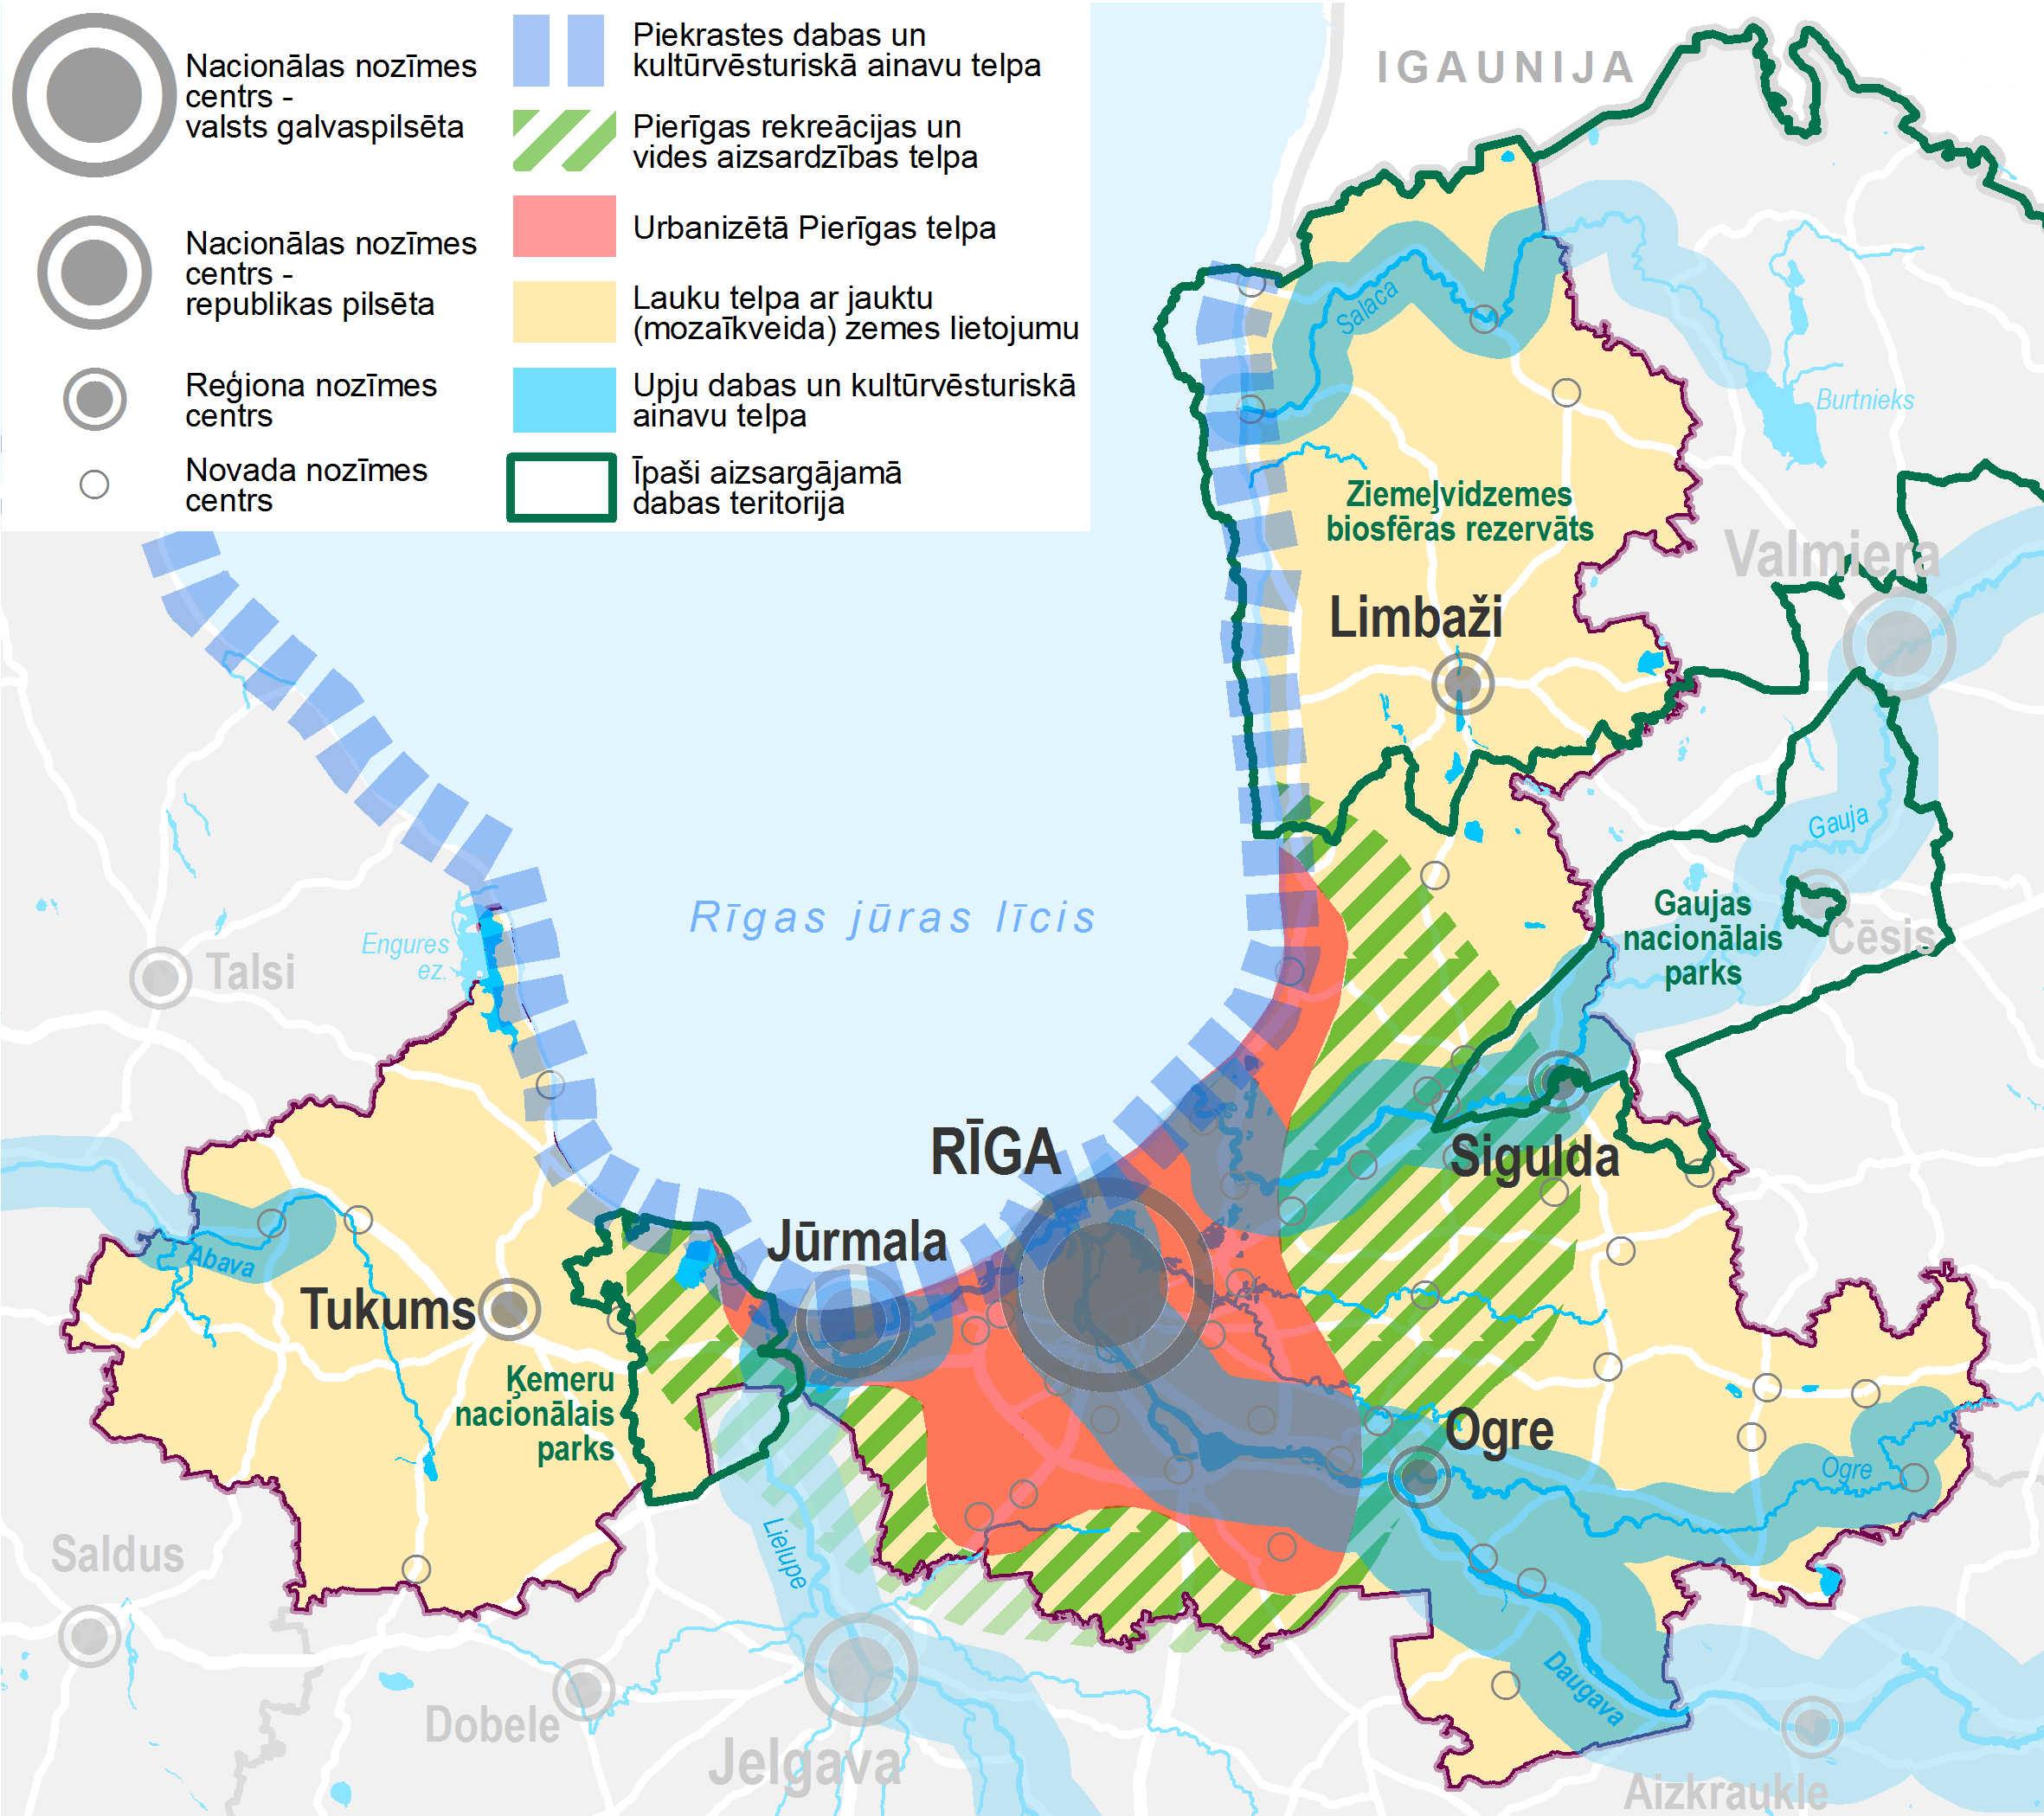
RPR Ilgtspējīgas attīstības stratēģija 2030
Apdzīvojuma telpiskā struktūra
Vispārējās vadlīnijas
Vadlīnijas Rīgai un Pierīgai
Dabas teritoriju telpiskā struktūra
Vadlīnijas lauku telpām un areāliem
Vadlīnijas upju, dabas un kultūrvēsturiskām telpām
Vadlīnijas Pierīgas rekreācijas un vides aizsardzības telpai
Vadlīnijas Pierīgas urbanizētai telpai
Vadlīnijas Piekrastes dabas un kultūrvēsturiskai ainavu telpai

Slide 11
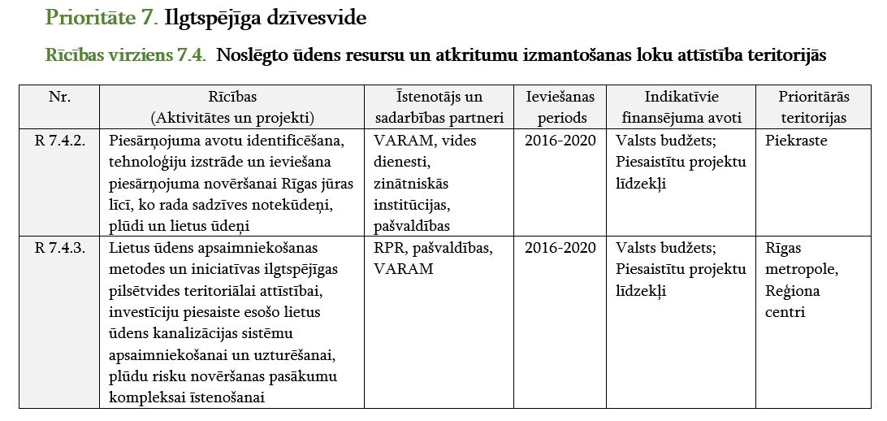
RPR Attīstības programma 2014-2020 Rīcības saistībā ar lietus ūdens pārvaldību

Slide 12
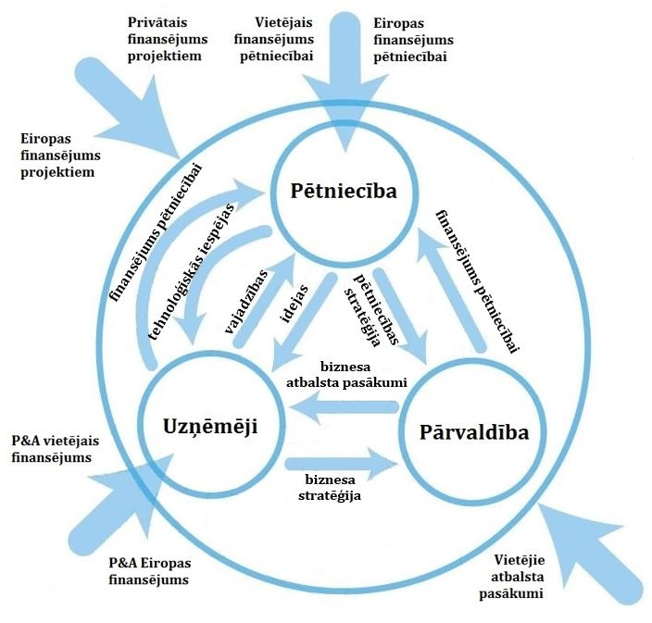
Rekomendācijas pārvaldības, uzņēmēju un pētniecības sektoru sadarbībai un sabiedrības iesaistei
Konceptuāli ieteikumi visām plāna īstenošanā iesaistītajām pusēm
Pārvaldes institūcijas kā galvenie politikas veidotāji un “savedēji”
Uzņēmējiem ir būtiska loma pašvaldību ūdens apsaimniekošanas infrastruktūras uzturēšanas pasākumu īstenošanā
Pētniecības organizāciju un uzņēmumu sadarbībai ir izšķiroša loma, lai sekmētu jaunāko tehnoloģiju un inovāciju pārnesi uz uzņēmumiem
Sabiedrības iesaiste ūdens kvalitātes novērojumos un plānošanā, iedzīvotāju izglītošana vides jautājumos

Slide 13
Stratēģiskais ietvars – no prioritātes līdz rīcībai
Prioritātes – Kopējā rīcības plāna 3 galvenās tēmas:
1. Iedzīvotāju savienība – iedzīvotāju iesaistīšana un iedvesmošana
2. Drošas un dzīvošanai piemērotas pilsētas Baltijas jūras reģionā un visā Eiropā
3. Viedā specializācija un sinerģija starp reģionālo attīstību, pētniecību un inovāciju, lai veicinātu konkurētspēju
Rīcības virzieni – Kopējā rīcības plāna uzstādījumi
Rīcības – Vietējiem apstākļiem pielāgotas darbības

Slide 14
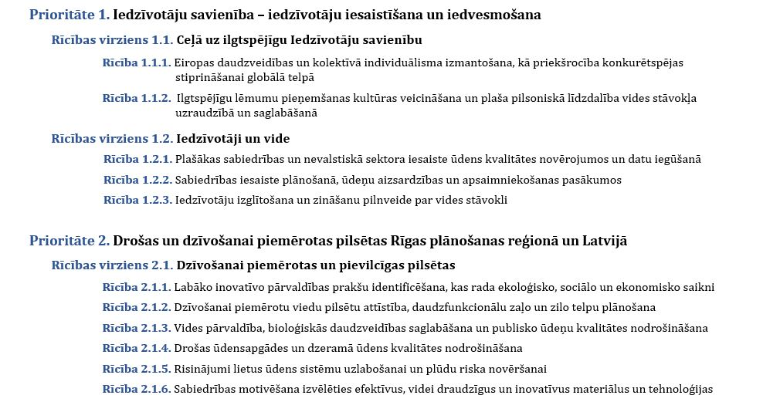
Prioritātes, Rīcības virzieni & Rīcības (I)

Slide 15
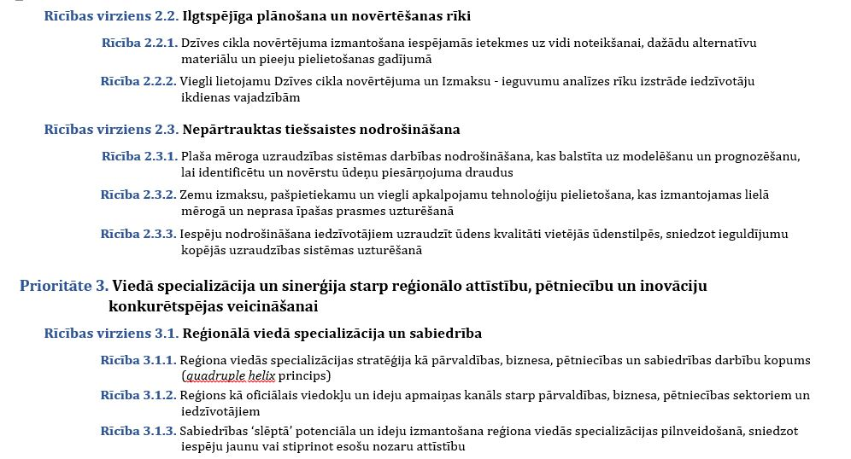
Prioritātes, Rīcības virzieni & Rīcības (II)

Slide 16
Aktivitātes un projekti
Aktivitātes un projekti saskaņā ar stratēģisko ietvaru
Identificētas projekta īstenošanā ieinteresētās puses un potenciālie sadarbības partneri, ieviešanas periods, indikatīvie finansējuma avoti un prioritārās teritorijas projekta īstenošanai
Aktivitāšu un projektu sarakstā iekļautas plānotās darbības dažādās attīstības stadijās (arī tādas, kas jau uzsāktas BALTIC FLOWS ietvaros)
Rīcības plāns kopumā ietver 20 projektus:
4 projekti - 1.prioritāte “Iedzīvotāju savienība – iedzīvotāju iesaistīšana un iedvesmošana”
14 projekti - 2.prioritāte “Drošas un dzīvošanai piemērotas pilsētas Rīgas plānošanas reģionā un Latvijā”
2 projekti - 3.prioritāte “Viedā specializācija un sinerģija starp reģionālo attīstību, pētniecību un inovāciju konkurētspējas veicināšanai”

Slide 17
Izvērstās projektu koncepcijas
Projekts 2.11. Platforma – laboratorija tehnoloģiju testēšanai un sertificēšanai. Platforma, kas veicina jaunu inovatīvu tehnoloģiju attīstību, patentu radīšanu lietus ūdens apsaimniekošanas un uzraudzības jomās
Projekts 2.14. Vienota lietus ūdens sistēmu tīkla pārvaldības platforma. Lietus ūdens apsaimniekošanas un uzraudzības platforma ar kuras palīdzību iespējams identificēt problemātiskās applūstošās zonas, esošās infrastruktūras kvalitāti, izmantotās tehnoloģijas un izmaksu efektivitāti, lai nodrošinātu iespēju laicīgi plānot finansējumu, nepieciešamos risinājumus, pakalpojumus un finansējuma apjomu
DISKUSIJA

Slide 18
Īstenošana un uzraudzība
Nosaka stratēģisko uzstādījumu un rīcību īstenošanas uzraudzības kārtību – principus, formu un atbildīgos
Rīcības plāna ieviešana ir iespējama īstenojot plānā ietvertās rekomendācijas pārvaldības, uzņēmēju, pētniecības sektoru sadarbībai un sabiedrības iesaistei, kā arī plāna sadaļā “Aktivitātes un projekti” paredzētās darbības
Aktivitāšu un projektu ieviesēji ir potenciāli ieinteresētās puses un plānoto projektu īstenotāji, kas pārstāv gan publisko, gan privāto sektoru
Plāna īstenošanas un uzraudzības koordinējošo lomu nodrošina Rīgas plānošanas reģions (Konsultatīvā komisija u.c. sadarbības platformas)
Uzraudzība reizi 2 gados kopā ar RPR plānošanas dokumentu uzraudzības pasākumiem

Slide 19
Paldies!

